Slide 1
Лекция 4. Основы работы с потоками. Работа с сетью
Потоки, синхронизация, взаимодействие между потоками, atomic, concurrent collections. Работа с сетью, сокеты.

Slide 2
Зачем?
Одновременное выполнение нескольких действий (например, отрисовка пользовательского интерфейса и передача файлов по сети)
Ускорение вычислений (при наличии нескольких вычислительных ядер)

Slide 3
Мотивация
Одновременное выполнение нескольких действий
(например, отрисовка пользовательского интерфейса и передача файлов по сети)
Ускорение вычислений
(при наличии нескольких вычислительных ядер)

Slide 4
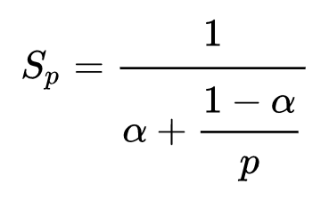


Закон Амдала
S — ускорение (speedup)
α — доля вычислений, которые возможно распараллелить
p — количество вычислительных ядер

Slide 5


Параллелизм в Java
Запуск нескольких JVM на одном или на разных компьютерах
Нет общей памяти
Взаимодействие через файловую систему или сетевое соединение

Slide 6
Параллелизм в Java
Запуск нескольких потоков внутри JVM
Есть общая память
Обширная поддержка в языке и стандартной библиотеке

Slide 7
Проблемы параллельных программ
Гонка (race condition)
Взаимная блокировка (deadlock)

Slide 8
java.lang.Thread
Потоки представлены экземплярами класса java.lang.Thread
void start()
String getName()
long getId()
ThreadGroup getThreadGroup()

Slide 9
Создание потока: подкласс Thread
Thread thread = new Thread () {
@ Override
public void run () {
// do some work
}
}

Slide 10
Создание потока: Runnable
Runnable runnable = new Runnable () {
@ Override
public void run () {
// do some work
}
};
Thread thread = new Thread ( runnable );

Slide 11
Жизненный цикл потока
Создание объекта Thread
Запуск
thread.start()
Работа
выполняется метод run(), thread.isAlive() == true
Завершение
метод run() закончился или бросил исключение
Завершенный поток нельзя перезапустить

Slide 12
Прерывание потока
thread.interrupt()
Если поток находится в ожидании (sleep, join, wait), то ожидание прерывается исключением InterruptedException
Иначе у потока просто устанавливается флаг interrupted флаг проверяется методами interrupted() и isInterrupted() проверять флаг и завершать поток надо самостоятельно

Slide 13
Возможности встроенной синхронизации
Взаимное исключение
(пока один поток что-то делает, другие не могут ему помешать)
Ожидание и уведомление
(поток ожидает уведомлений от других потоков)

Slide 14
Ключевое слово synchronized
Синхронизованный метод
public synchronized void do Something () {
// ...
}
Синхронизованный блок внутри метода
public void do Something () { synchronized ( obj ) {
// ...
}
}

Slide 15
Ключевое слово synchronized
Синхронизация блоков — по монитору указанного объекта
Синхронизация методов — по монитору текущего объекта (this)
Синхронизация статических методов — по монитору класса

Slide 16
Атомарность
Чтение и запись полей всех типов, кроме long и double, происходит атомарно
Если поле объявлено с модификатором volatile, то атомарно читаются и пишутся даже long и double

Slide 17
Ожидание и уведомления
Допустимо только внутри synchronized
void wait()
void wait(long millis)
void wait(long millis, int nanos)
void notify() void notifyAll()

Slide 18
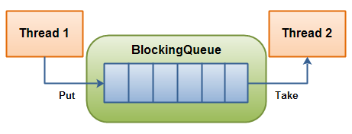
Интерфейс BlockingQueue
Интерфейс java.util.concurrent.BlockingQueue
Операции:
void put(E e)
E take()

Slide 19
Решение
public class BlockingQueue<T> {
private Queue<T> queue = new LinkedList<T>();
private int capacity;
public BlockingQueue(int capacity) {
this.capacity = capacity;
}

Slide 20
Решение
public synchronized void put(T element) throws InterruptedException {
while(queue.size() == capacity) {
wait();
}
queue.add(element);
notify(); // notifyAll()
}

Slide 21
Решение
public synchronized T take() throws InterruptedException {
while(queue.isEmpty()) {
wait();
}
T item = queue.remove();
notify(); // notifyAll()
return item;
}
}

Slide 22
Интерфейс BlockingQueue
Интерфейс java.util.concurrent.BlockingQueue
Операции:
void put(E e)
E take()
Реализации:
LinkedBlockingQueue
ArrayBlockingQueue

Slide 23
Потокобезопасные коллекции
Пакет java.util.concurrent
Многопоточные варианты стандартных коллекций:
ConcurrentHashMap
ConcurrentSkipListMap
ConcurrentSkipListSet
CopyOnWriteArrayList
CopyOnWriteArraySet
Более эффективны, чем полностью синхронизованные коллекции java.util.Collections.synchronizedCollection()

